Slide 1

Задания по формированию функциональной грамотности в экзаменационных работах
Степанова Наталья Александровна, учитель английского языка высшей квалификационной категории
МОАУ «СОШ № 51»

Slide 2
Математическая грамотность
Глобальные компетенции
Финансовая грамотность
Креативное мышление
Естественнонаучная грамотность
Читательская грамотность

Slide 3
Читательская грамотность
Находить и извлекать
Интерпретировать и интегрировать
Осмысливать, оценивать и использовать

Slide 4
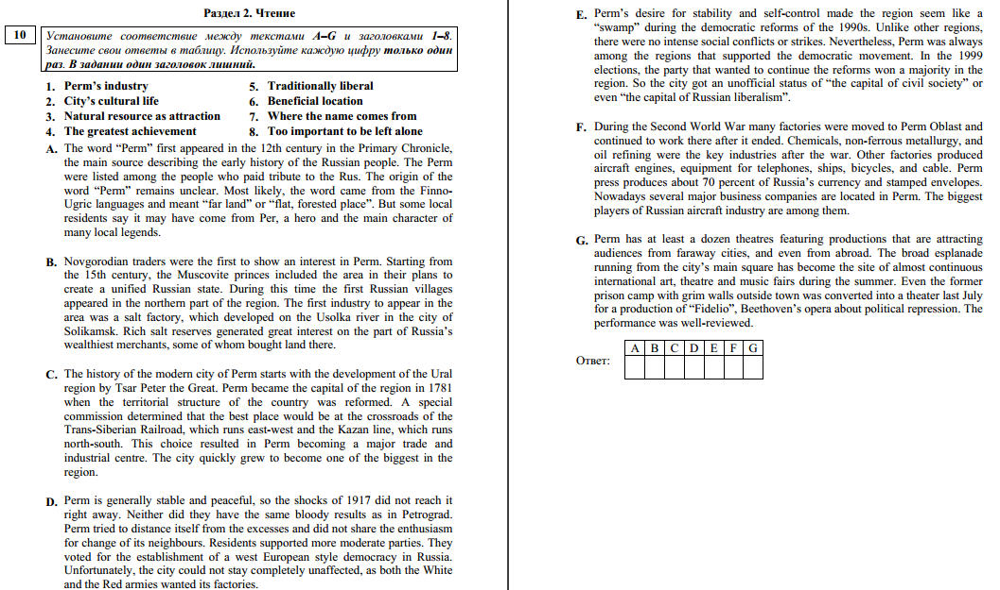

Slide 5
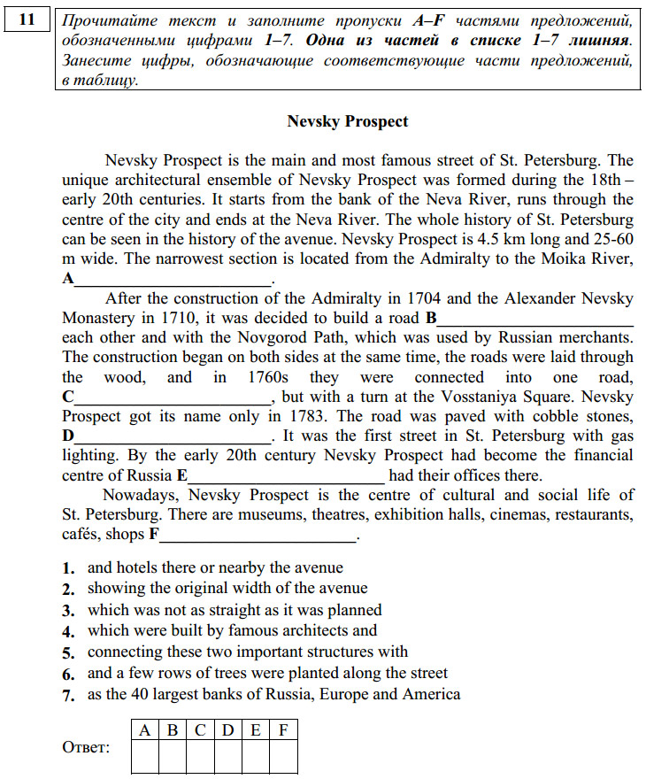

Slide 6
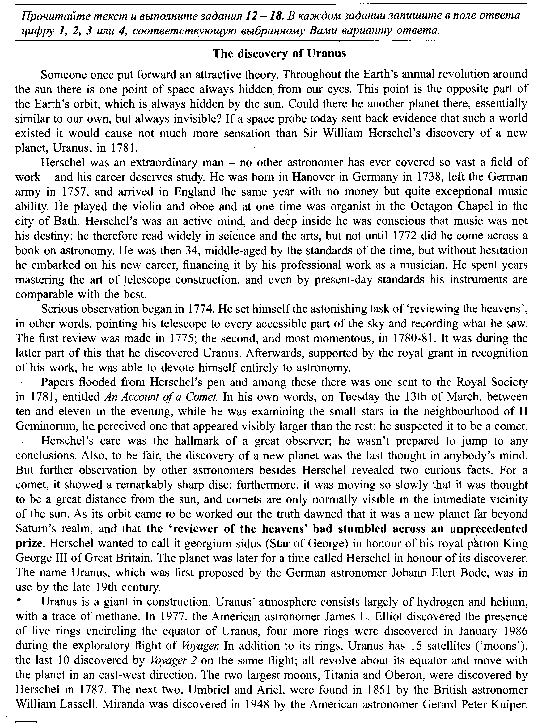

Slide 7
Математическая грамотность
Решать проблему
Логически рассуждать
Анализировать полученную информацию

Slide 10
Креативное мышление
Мыслить нестандартно
Использовать воображение
Вырабатывать и совершенствовать идеи

Slide 11



Slide 12
Глобальные компетенции
Изучать, понимать и оценивать глобальные проблемы
Взаимодействовать с окружающими

Slide 14
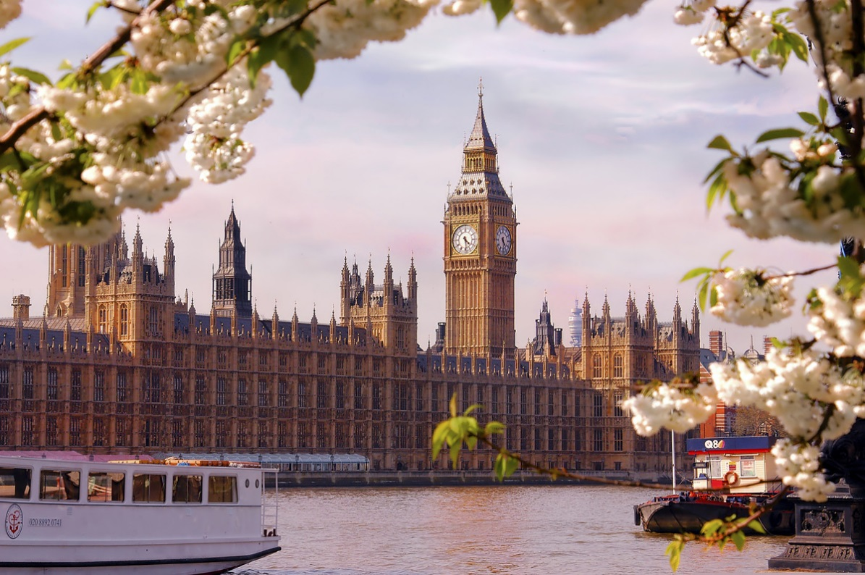

Slide 15


